Slide 1

“Plan de proyecto para la implementación de Software”
OBLIGATORIO :
Analista en Tecnologias de la Información (ORT)
Materia: Ingeniería de Software
Rodrigo Cristaldo – 310992
Tutor: Friss de Kereki

Slide 2
01
Introducción

Slide 3

INTRODUCCIÓN AL PROYECTO:
Nuestro cliente:
Fundada en 1892 por un grupo de carniceros preocupados ante la grave situación comercial que atravesaba el sector.
La Unión de Vendedores de Carne (UVC) es una entidad gremial que incluye la mayoria de los comercios de carnicerias del pais.
Su principal objetivo es fortalecer el gremio carnicero, defendiendo los intereses de sus afiliados ante organismos publicos y otras instituciones privadas”.
La UVC ofrece amplios beneficios para sus afiliados, incluyendo la posibilidad de asesorias legales, convenios y consultorias comerciales.
Para mas información: https://www.uvc.com.uy/

Slide 4
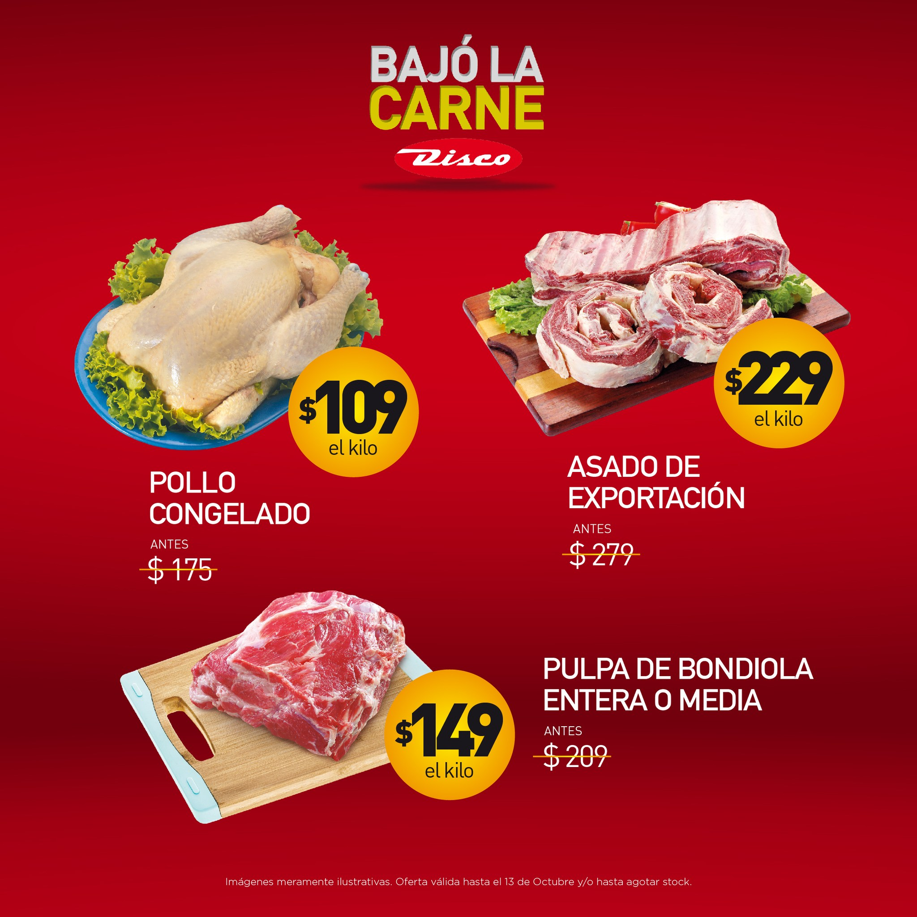

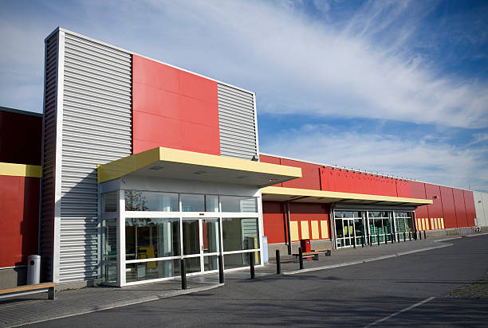
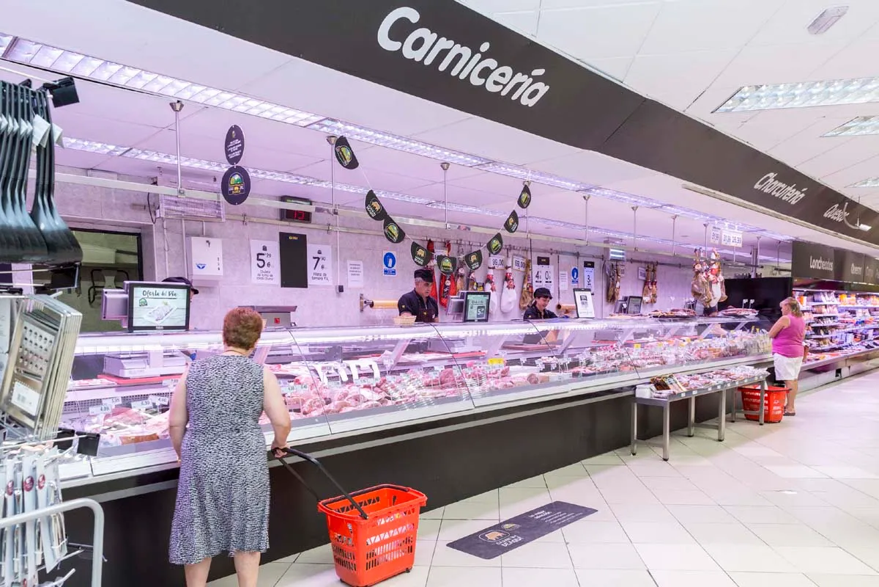
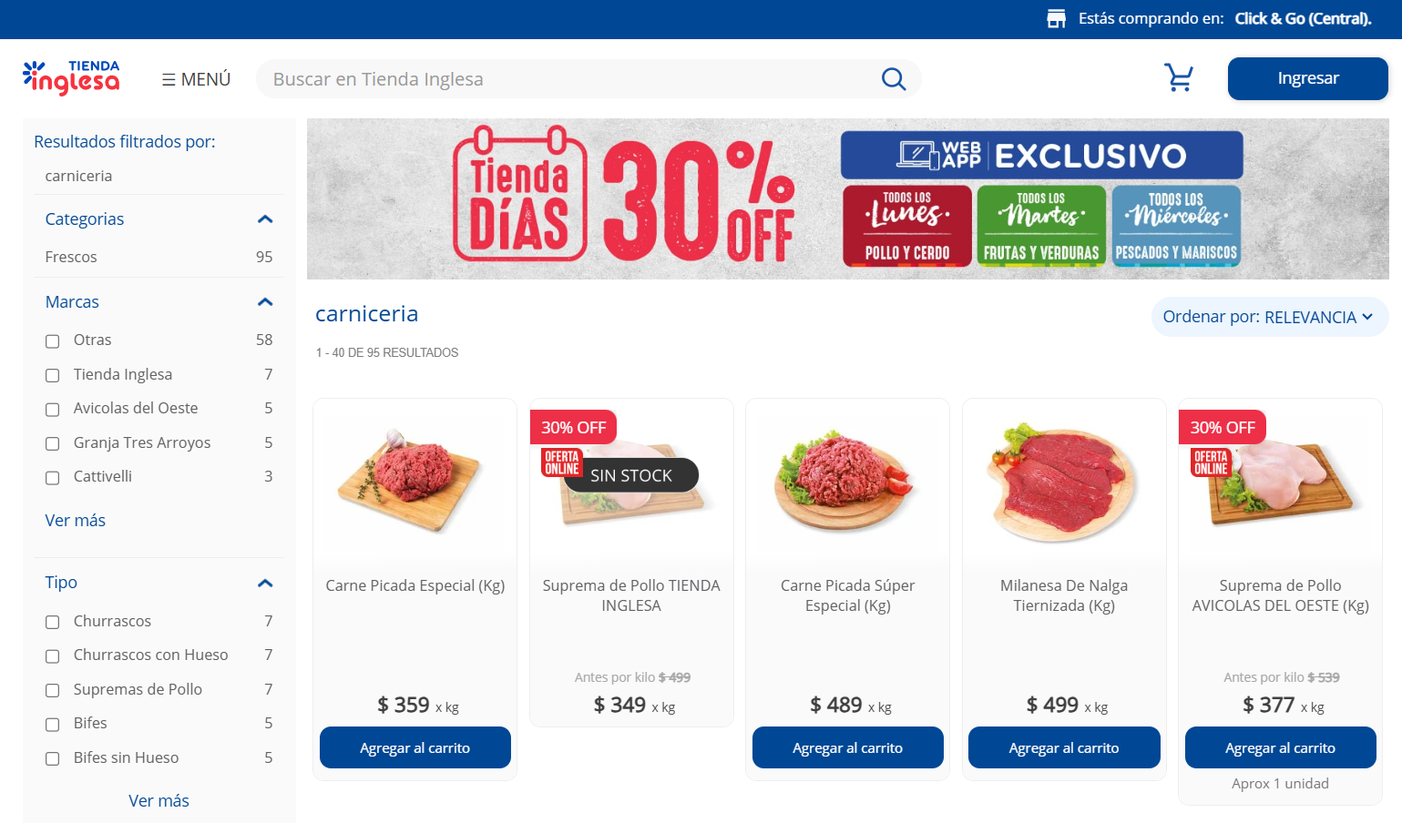
INTRODUCCIÓN AL PROYECTO:
Detectamos problemáticas :
Falta de una presencia digital sólida, clave para la captación de clientes nuevos (generaciones Jovenes) acostumbrados a realizar compras en línea.
Competencia con ‘grandes superficies’,que cuentan con mayor infraestructura y esto se traduce en:
Procesos de pago y gestion de pedidos exclusivamente manual en la mayoria de los afiliados.
PROGRESIVA EXTINCIÓN DE LOS PEQUEÑOS NEGOCIOS FAMILIARES !!!
Una amplia variedad de productos (carnicerias propias).
Servicios de entrega a domicilio – pickup.
Promociones mas agresivas.
Plataformas de compra en linea.
En este contexto es que se decide hacer una plataforma e-commerce/Marketplace (sitio web y app móvil).

Slide 5
INTRODUCCIÓN AL PROYECTO:
Objetivos planteados “SMART”:
Aumento de la clientela de los afiliados a partir del lanzamiento de la aplicación.
- Comparando ventas previas con los nuevos registros
- Revision de progreso cada dos meses para ajustar estrategias de marketing y diffusion.
Incremento en la visibilidad de las ofertas mensuales de cortes activadas por la UVC.
- Para todas las carnicerias afiliadas
- Sección “Ofertas Destacadas” en Menu principal.
Implemento de al menos tres opciones de pago en la plataforma.
- Tarjetas de debito/credito, pagos electronicos, transferencias bancarias.
Lograr una satisfaccion positiva del Usuario en la evaluación de la interfaz de la Plataforma.
- Entrevistas y encuestas mensuales (ej. Google Forms).
- Analisis de valoraciones en plataformas de terceros (ej. Google Play).
Fidelización de los Usuarios por una carniceria en especifico.
- Analizando el porcentaje de clientes que realizan una segunda compra en el mismo establecimiento.

Slide 6
02
Interesados

Slide 7
GESTIÓN DE INTERESADOS
01
02
03
04
05
06
Usuario dueño
Equipo de trabajo
Propietarios de establecimientos afiliados a la UVC (carnicerias).
Rol fundamental en el desarrollo de la plataforma. Diseño, implementación, soporte, y evolución continua.
Usuario particular
Inversionistas
Consumidor final de la plataforma, realizan las compras en línea de productos.
Aportan recursos economicos, asesorías y conexiones claves que aceleran el exito del proyecto. (ej. ANII,BROU).
UVC (cliente principal)
Gobierno
Origina la iniciativa, papel fundamental en la definición de los objetivos y requerimientos.
Sus necesidades guían la creación y ejecución del proyecto.
Ofrece apoyo en diversas áreas, asegura exigencias legales y de calidad.
(ej. MIEM, MGAP, AGESIC, MEF).

Slide 8
GESTIÓN DE INTERESADOS
07
Transporte/reparto
08
Competencia
Encargados de la entrega de los productos comprados en la plataforma. Contratados directamente por las carnicerías afiliadas.
Incluye otros negocios o plataformas de venta pero haciendo énfasis en el impacto de las “grandes superficies”.
09
Prov. de infra web y móvil
Empresas y servicios que proporcionan servidores, alojamiento web, soporte en la nube y herramientas para el desarrollo móvil..

Slide 9
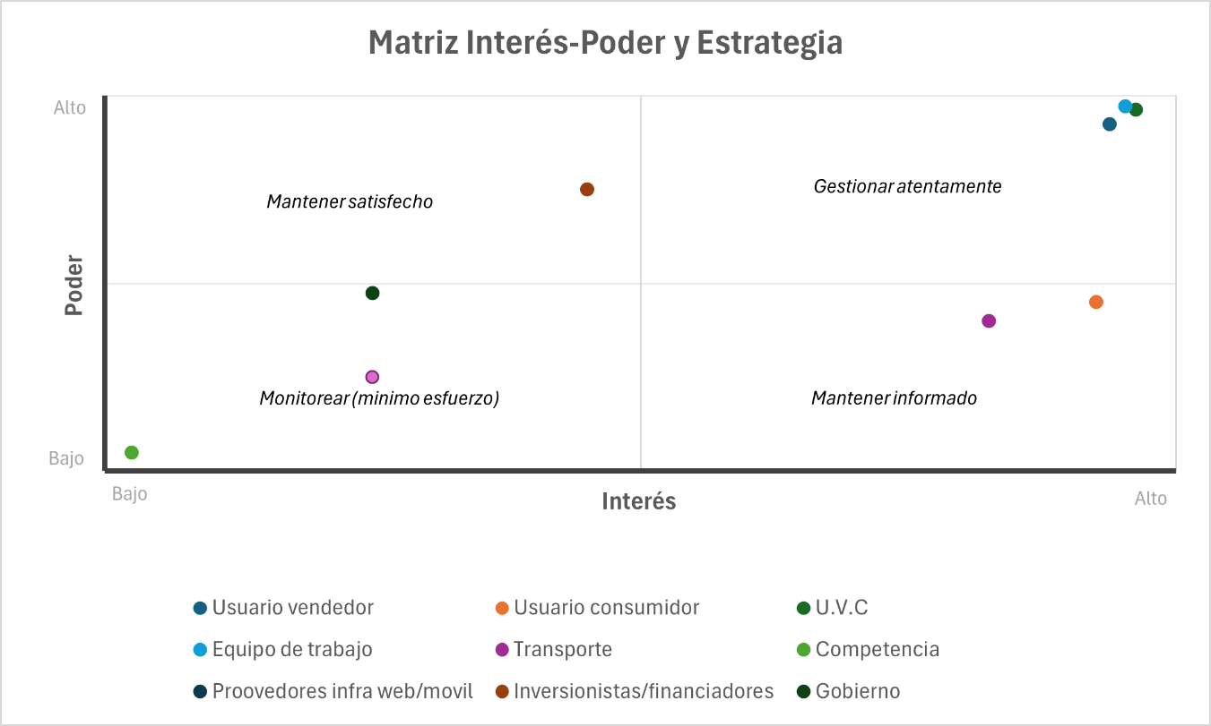
GESTIÓN DE INTERESADOS
Imagen ilustrativa de la Matriz Interés-Poder y Estrategia utilizado como referencia para la Gestión de Interesados de este proyecto.

Slide 10
01
Riesgos

Slide 11
RIESGOS IDENTIFICADOS
# | Riesgo | Tipo | Probabilidad | Impacto | Efecto
1 | Resistencia de carnicerías afiliadas a adoptar la plataforma. | Riesgos Operacionales | ALTA | ALTO | Las carnicerías no podrían participar plenamente en la plataforma, limitando el crecimiento de esta.
2 | Subestimación de los costos de desarrollo. | Riesgos Financieros | MEDIA | ALTO | Los costos pueden superar el presupuesto, afectando la viabilidad económica del proyecto.
3 | Dependencia de proveedores externos. | Riesgos de Gestión | MEDIA | MODERADO | Problemas con proveedores pueden afectar continuidad de la plataforma.
4 | Poca adherencia a las ofertas | Riesgos de Mercado. | BAJA-MEDIA | MODERADO | La demanda podría disminuir, afectando las ventas de las carnicerías.
5 | Amenazas de ciberseguridad. | Riesgos de Seguridad | ALTA | ALTO | Las debilidades de seguridad podrían exponer datos sensibles y dañar la reputación de la plataforma.

Slide 12
RIESGOS IDENTIFICADOS
PLAN DE CONTINGENCIA
# | Acciones preventivas | Disparador | Acción Correctiva
1 | Realizar sesiones de capacitación periódicas. Incluir a las carnicerías en el proceso de desarrollo para que se adapten desde el inicio. Mantener una asesoría constante | Feedback negativo o baja participación de las carnicerías afiliadas en los procesos de formación. | Desarrollar un plan de incentivos para que las carnicerías adopten de manera rápida la plataforma. Proporcionar un soporte técnico dedicado y ágil.
2 | Realizar un análisis de costos detallado al principio del proyecto. Establecer un fondo realista para imprevistos | Desviaciones en los gastos proyectados o costos imprevistos | Revisar y ajustar el presupuesto las veces que sea necesario. Reasignar recursos y buscar mas fuentes de financiamiento en caso de ser necesario.
3 | Tener diversos proveedores de servicios clave. Firmar acuerdos estrictos con estos a nivel de servicio. | Fallos o retrasos en entregas de proveedores clave | Buscar proveedores alternativos rápidamente. Implementar procedimientos para hacer cambios rápidos de estos si es necesario.

Slide 13
RIESGOS IDENTIFICADOS
PLAN DE CONTINGENCIA
# | Acciones preventivas | Disparador | Acción Correctiva
4 | Desarrollar una campaña de marketing agresiva por varios canales. Ofrecer incentivos a clientes para fomentar el uso de las ofertas. | Baja tasa de utilización de ofertas por parte de los usuarios | Analizar los resultados de las campañas y en base a eso ajustar las ofertas. Realizar una revisión de los precios para asegurar que son atractivos para el cliente.
5 | Implementar medidas de seguridad como la encriptación de datos. Realizar auditorías de seguridad periódicas. | Detección de intentos de ataques cibernéticos o vulnerabilidades en la plataforma | Responder rápidamente a cualquier brecha de seguridad. Tener un plan de recuperación ante desastres.

Slide 14
04
Metodología

Slide 15
METODOLOGíA
Metodología utilizada: Metodología Ágil
Sprints de 2 semanas de duración:
4hs de planificación previa
15min diarios de Daily Meetings
Sprint Review 1,5 hs
Retrospectiva 1,5 hs
SCRUM
Motivos:
Complejidad del Proyecto Sprints manejables.
Constante interacción con los stakeholders Fomentando la colaboración y comunicación.
Mayor flexibilidad Desarrollo alineado con los objetivos y expectativas de los stakeholders

Slide 16
METODOLOGíA
Sprints | Fecha inicio | Fecha fin | Detalle
Sprint 1 | 1/3/24 | 20/3/24 | Establecimiento de las bases del proyecto, alcance, planificación inicial e identificación de interesados y recursos
Sprint 2 | 21/3 | 9/4 | Profundización en la definición técnica del proyecto con la recolección de reqs. Y desarrollo del cronograma.
Sprint 3 | 10/4 | 29/4 | Enfocado en garantizar el control del proyecto en términos de Calidad, Riesgos y Costos. Estrategias de Testing.
Sprint 4 | 30/4 | 17/5 | Aspectos técnicos y diseño final
Sprint 5 | 20/5 | 6/6 | Desarrollo y puesta en producción de componentes clave.
Sprint 6 | 7/6 | 26/6 | Fase de pruebas, migración y capacitación.

Slide 17
05
Solución

Slide 18

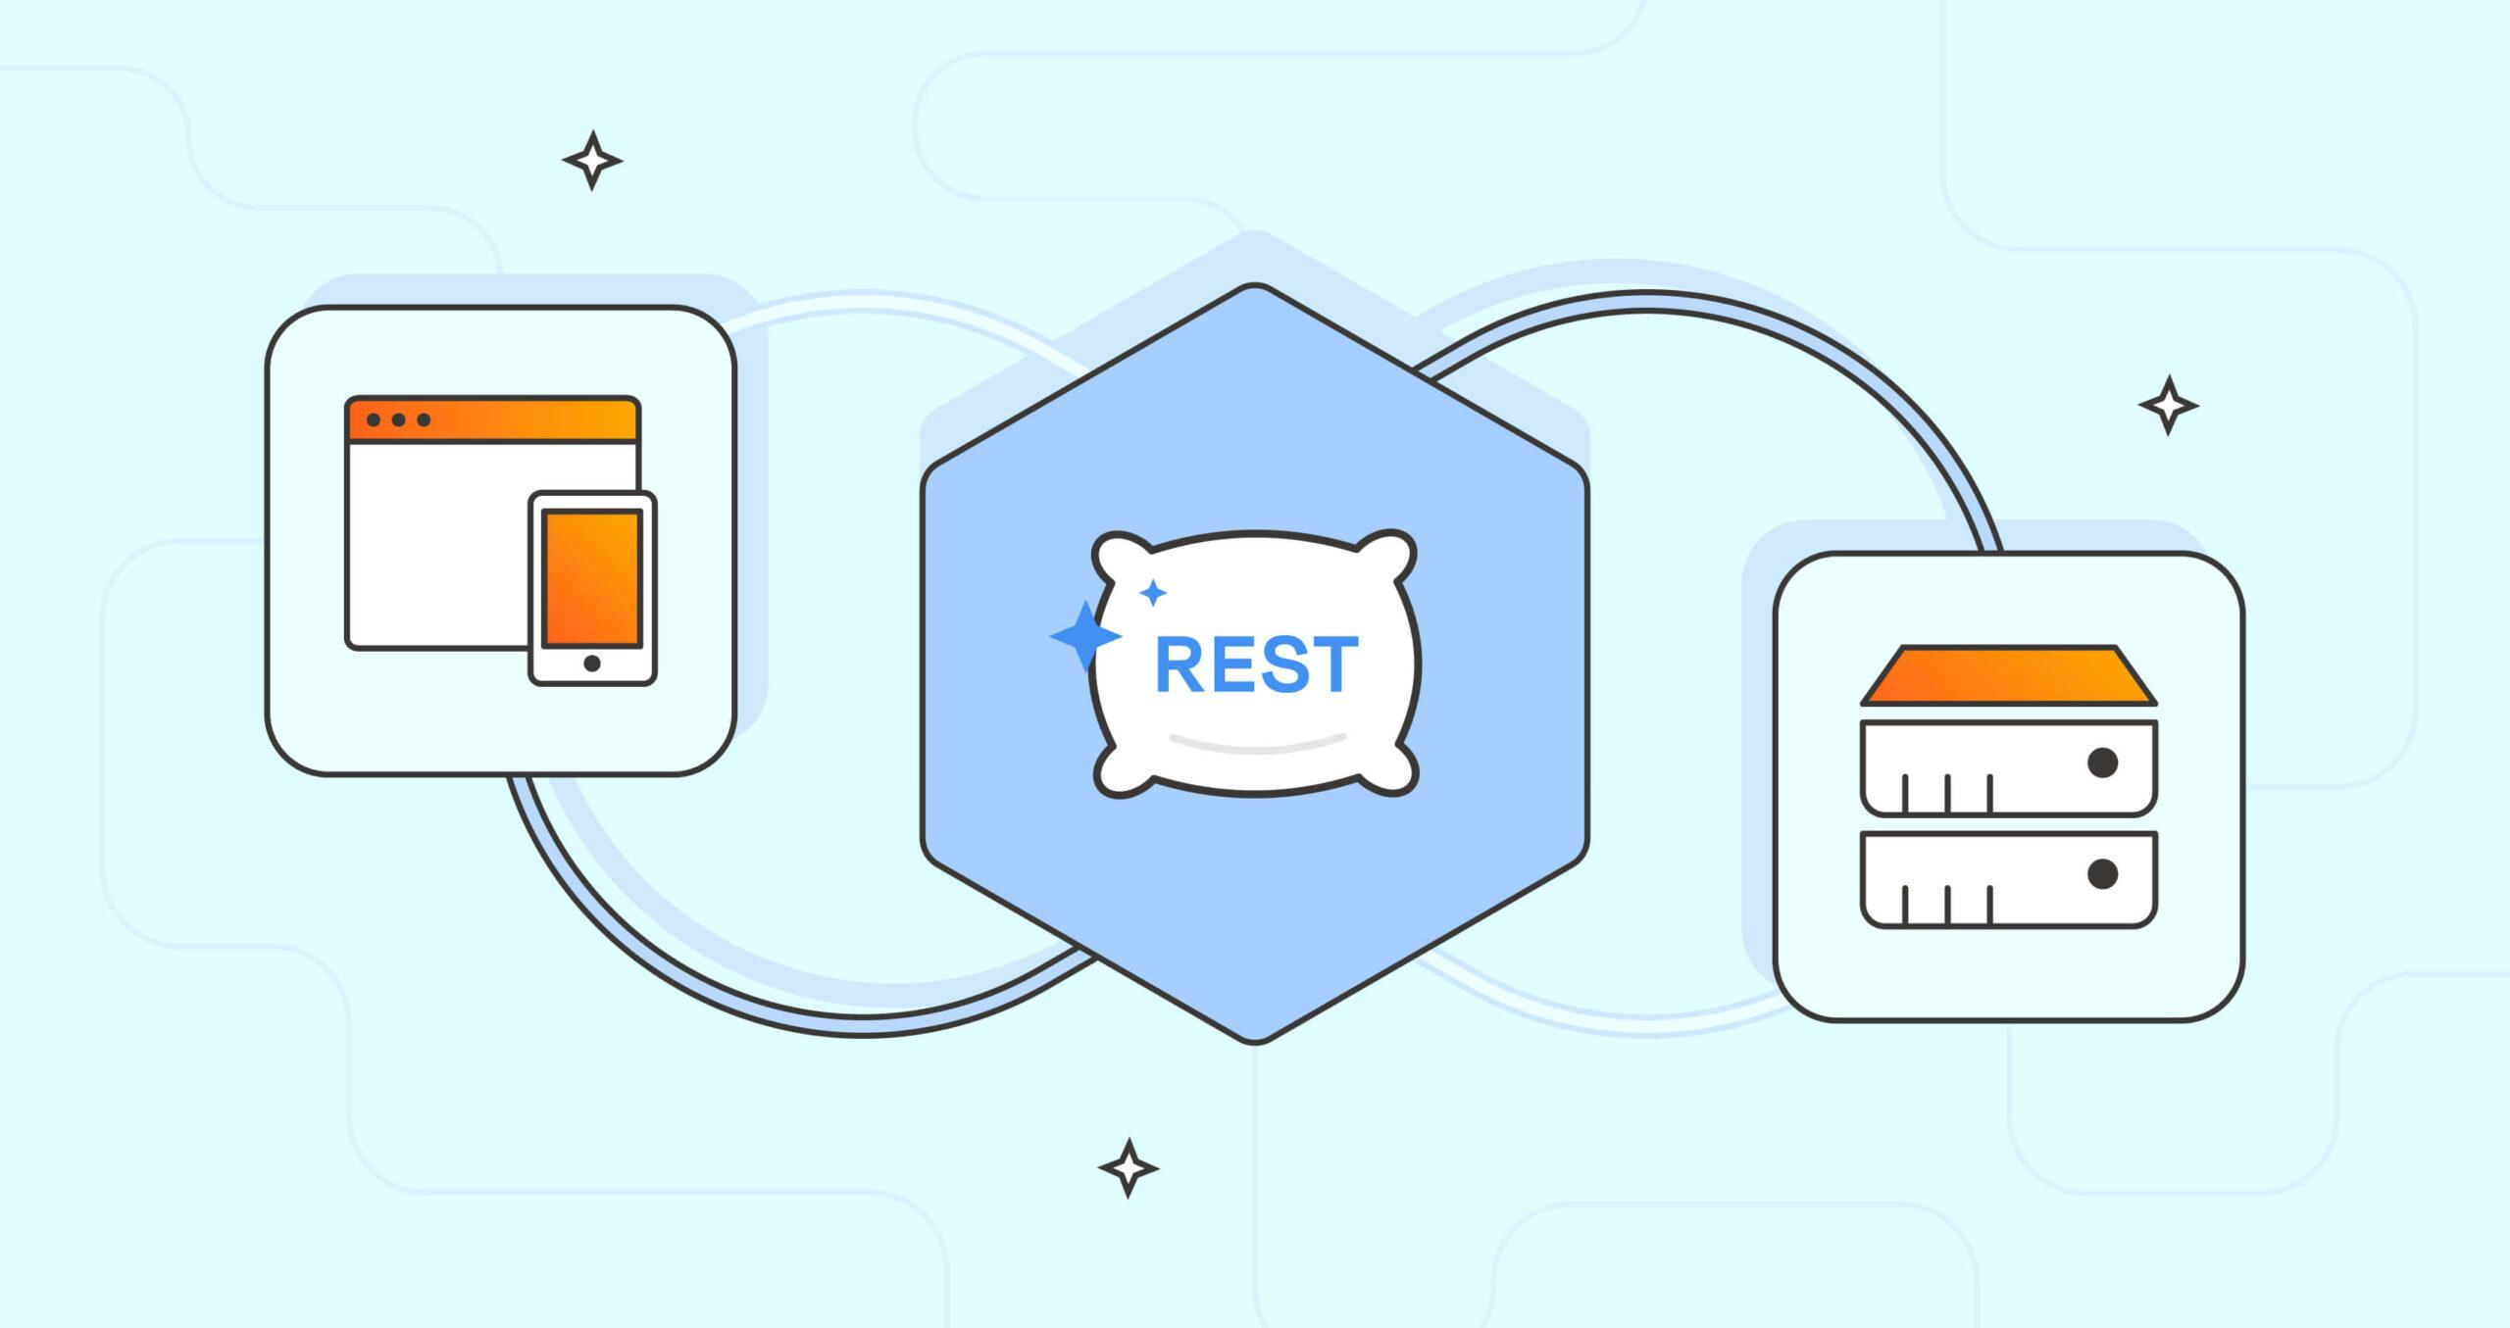
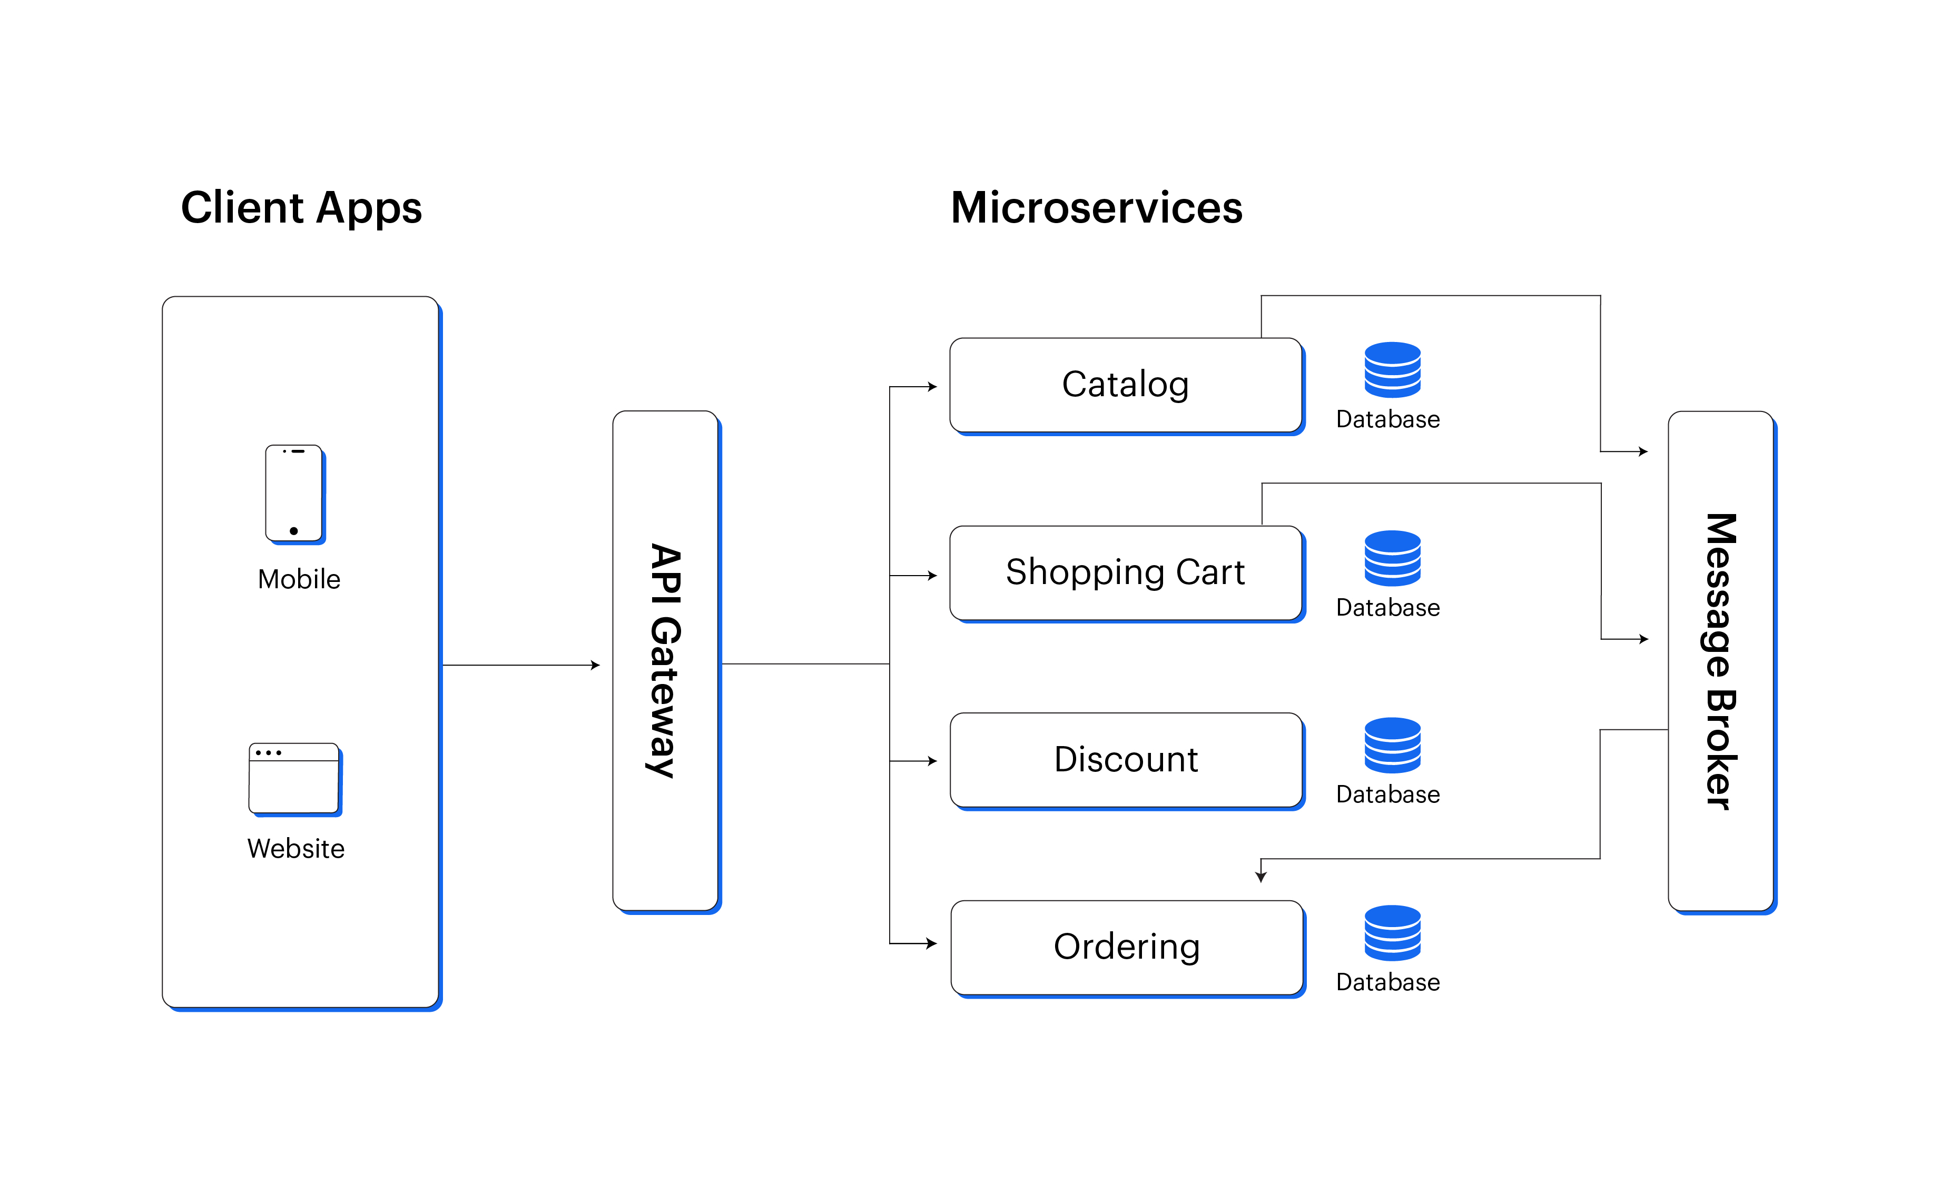
NUESTRA SOLUCIÓN
La solución propuesta va a consistir en el desarrollo de una plataforma e-commerce/Marketplace. Escalable, flexible y segura.
Arquitectura.
Multiplataforma
API RESTful
Microservicios
Frontend
Componentes del
Sistema.
Backend
Nube
Pasarelas de Pago
Herramientas de Soporte

Slide 19
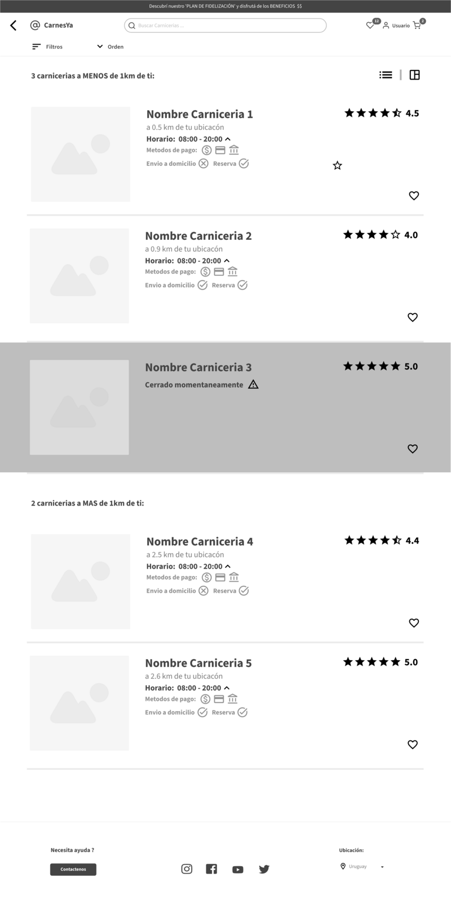
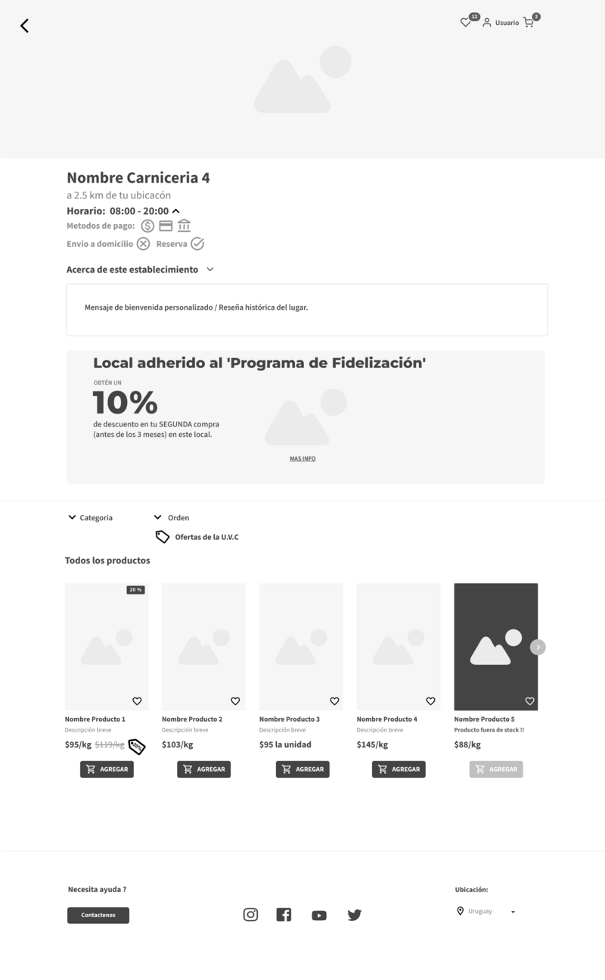
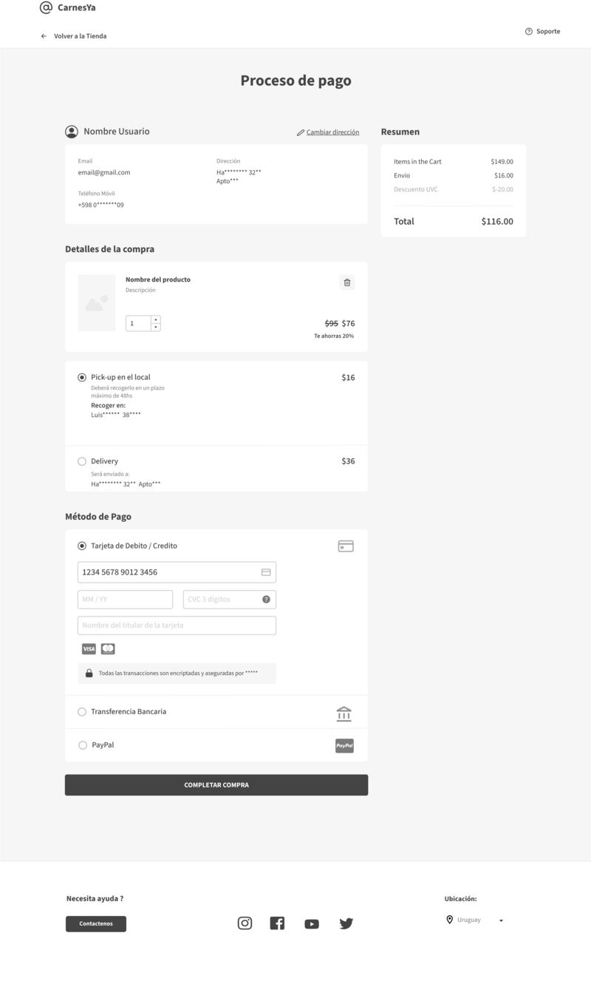

Slide 20
GRACIAS !

